Slide 1
网络攻击图系统的设计与实现
七龙珠小组第三次演示

Slide 2
PART 1 进度与分工
C N
TENTS
PART 2 数据结构
PART 3 界面与实机演示

Slide 3

进度与分工
PART1

Slide 4
进度与分工
姓名 | 角色1（负责人） | 角色2 | 本周工作内容
汪一帆 | 项目经理 | 项目测试人员 | 分配工作，把握项目进度，辅助项目测试经理完成项目测试
主文浩 | 界面设计经理 | 前端程序员 | 负责界面设计与前端架构的设计与代码的编写
申志宇 | 架构设计经理 | 后端程序员 | 负责数据结构和后端数据库的设计与代码的编写
张明熙 | 软件项目经理 | 会议记录人员 | 对每次会议的时间、地点、内容进行记录，部分代码编写
胡港 | 系统工程经理 | ppt制作人员 | 制作ppt，保证制作过程中的组内沟通交流，
冯蒙博 | 项目测试经理 | 项目分析人员 | 规划项目测试任务并计划进行项目测试
张雅彬 | 软件配置经理 | 接口设计程序员 | 编写代码规范，部分代码的编写

Slide 5
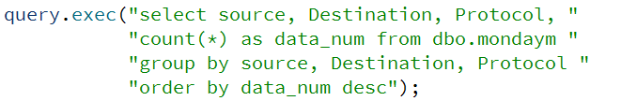
目前已经实现的任务
1、csv文件裁剪以及导入SQL数据库
双引号
2、QT与SQL连接，并利用sql语句将数据归纳整理导入内存空间生成图
3、界面功能初步实现，结点与边的初步图形化显示

Slide 6
数据结构
PART2

Slide 7
数据结构设计
结点：
主机
host(id, hostID, protoList, vuls)
hostID 主机的IP地址
protocolList 主机当前使用的协议列表
vuls 当前主机潜在漏洞情况（cve编码，人为输入）
边：
主机之间的连接关系
conn(hsrc, hdst, protoList, dataNum)
hsrc 源主机id
hdst 目的主机id
protoList 源主机和目的主机之间协议集合（源主机与目的主机相同时为本地连接localhost）
dataNum 当前沿这条线路发送的数据包个数

Slide 8
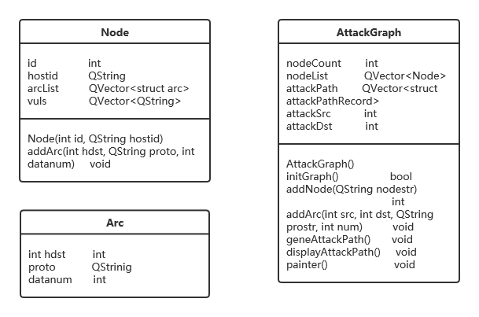
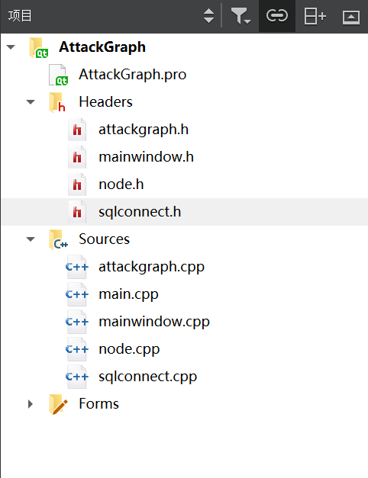
类结构设计

Slide 9
下一步工作计划
1、通过协议种类以及（人为确定的）对应于该协议的流量和漏洞生成某个标准，以判断某条路径是否为潜在攻击路径
2、攻击者逐个攻击不同节点时是否能够根据某种算法生成从攻击结点到受害节点的路径（有向有环图）
3、节点间的分类依据以及如何在QT中实现节点的分类、放大和缩小

Slide 10
技术瓶颈
1、大数据情况下程序是否正常运行存疑
2、对变速显示功能需求的理解和实现思路

Slide 11
PART3
界面与实机展示

Slide 12
谢谢
THANK YOU

